Slide 1
Claude Code入門
～インストールと初歩的な使用例～
（一社）ＡＩ保全学会
2026年7月15日

Slide 2
目次
１．Claude Codeとは何？
２．何故、Claude Codeを使うの？
３．Claude Codeを使うための準備
４．Claude Codeの使用例
５．まとめと今後の勉強方法

Slide 3
１．Claude Codeとは何？（1/3）
◎Claude CodeはAnthropic社が開発したソフト開発に特化
したコーディング専用ツールで正確には生成AIではない。
（Claudeという生成AIを活用したエージェント型開発ツール）
◎ChatGPTやGeminiと比較して、画像生成や動画作成には
向かないが、プログラミングは得意である。
◎ChatGPT等と同様にWebから使用する方法、専用のアプリを
使用する方法もあるが、コマンド入力画面から使用する
方法が一般的である。

Slide 4
１．Claude Codeとは何？（2/3）
◎Claude Codeと他のAIの比較
◎ClaudeのAIには、ChatGPTなどと同様にWebから使用する方法、
専用のアプリを使用する方法もある。

Slide 5
１．Claude Codeとは何？（3/3）
◆Claude AIの各種のプラン
◆無料プランでは、Claude Codeは使用できない。
◆API従量課金制では知らない間に高額になる場合がある。
◆Fable 5の上位にMythos（ミュトス）があるが、一般には使用できない。

Slide 6
１．Claude Codeとは何？
２．何故、Claude Codeを使うの？
３．Claude Codeを使うための準備
４．Claude Codeの使用例
５．まとめと今後の勉強方法

Slide 7
２．何故、Claude Codeを使うの？（1/2）
◎通常の生成AIでもコードを作成（画面に表示）してくれるが、
Claude Codeでは実際にファイルを作って動かしてくれる。
◎Claude Codeと同様なコーディング・エージェントには、
Cursor、Gemini Code Assist、GitHub Copilot Agent等が
あるが、Claude Codeは最も有名な先駆けの一つである。
◎Claude Codeでコーディングエージェントの使い方の基本を
覚えれば、操作の考え方はどれも似ているので、他のツール
を使用するときにも応用が利く。
◎エージェント的な操作概念（ファイル編集・コマンド実行・
ツール連携）は他のコーディングエージェントでも共通。

Slide 8
２．何故、Claude Codeを使うの？（2/2）
◎種々のコーディング・エージェント
◎コーディング・エージェントを使用する場合の注意点
・実際に自分のPCにファイルが作成されたり、内容が修正されたりする
ため、決められたフォルダー（信頼済フォルダー）の中で作業する。
・作成されたコードの中身を自分で確認する。
・セキュリティー上で問題のある情報をコーディングエージェントに
渡さない。

Slide 9
１．Claude Codeとは何？
２．何故、Claude Codeを使うの？
３．Claude Codeを使うための準備
４．Claude Codeの使用例
５．まとめと今後の勉強方法

Slide 10
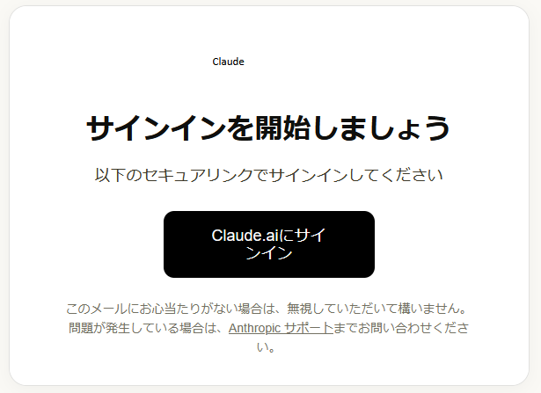
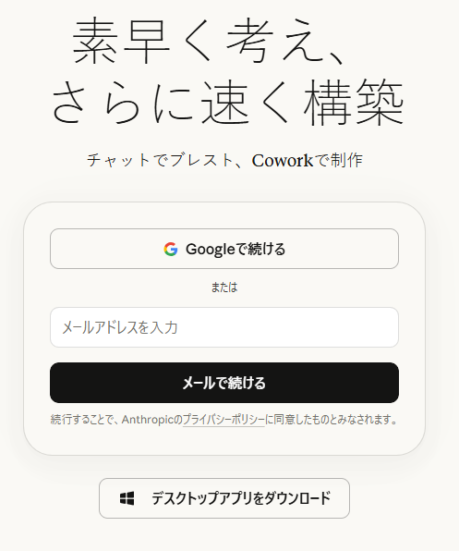
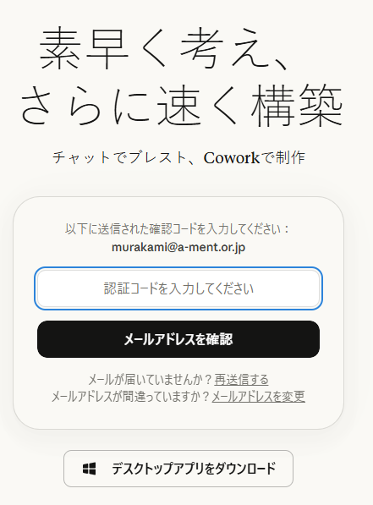
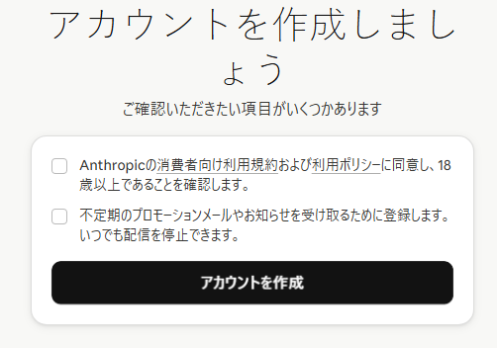
３．Claude Codeを使うための準備（1/3）
◎登録方法
※１：https://claude.ai/login?from=logout
１）Claudeの公式ページ（※1）にアクセス
２）「メールで続ける」を選択して、Claudeの無料版に登録。
３）サインイン
３）
１）
２）

Slide 11
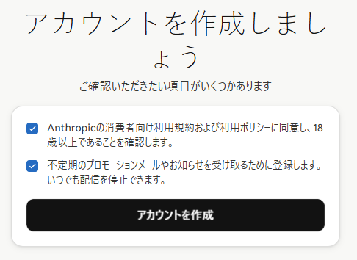
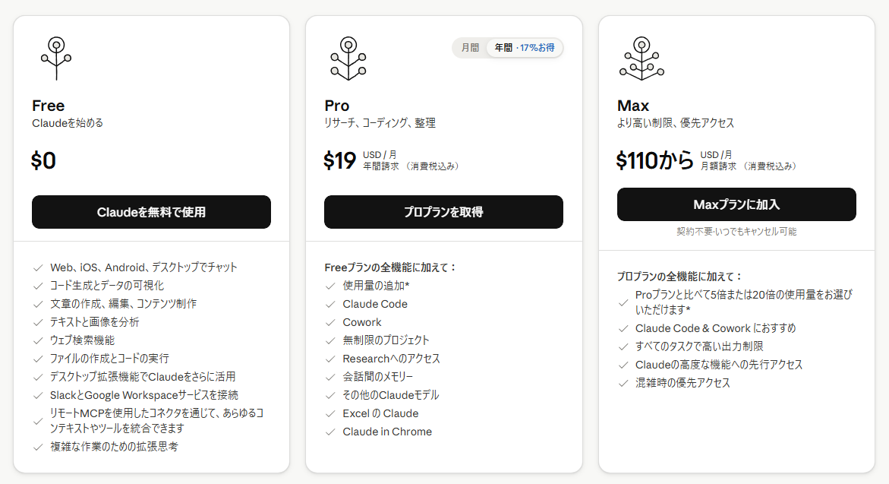
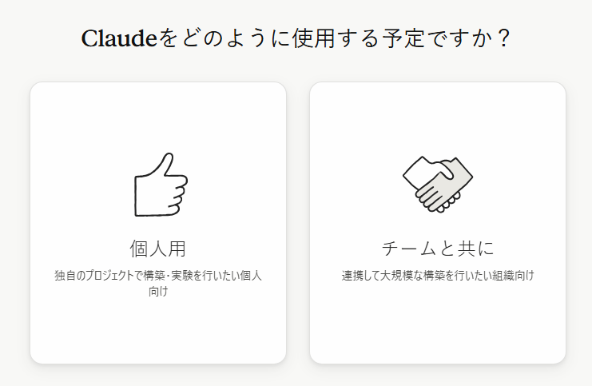
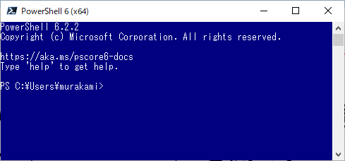
３．Claude Codeを使うための準備（2/3）
◎登録方法（続き）
４）個人用を選択
５）Proを選択、クレジットカード番号等を入力して登録完了。
６）Windowsのコンソール（PowerShell）を開く。
３）
５）
４）
６）

Slide 12
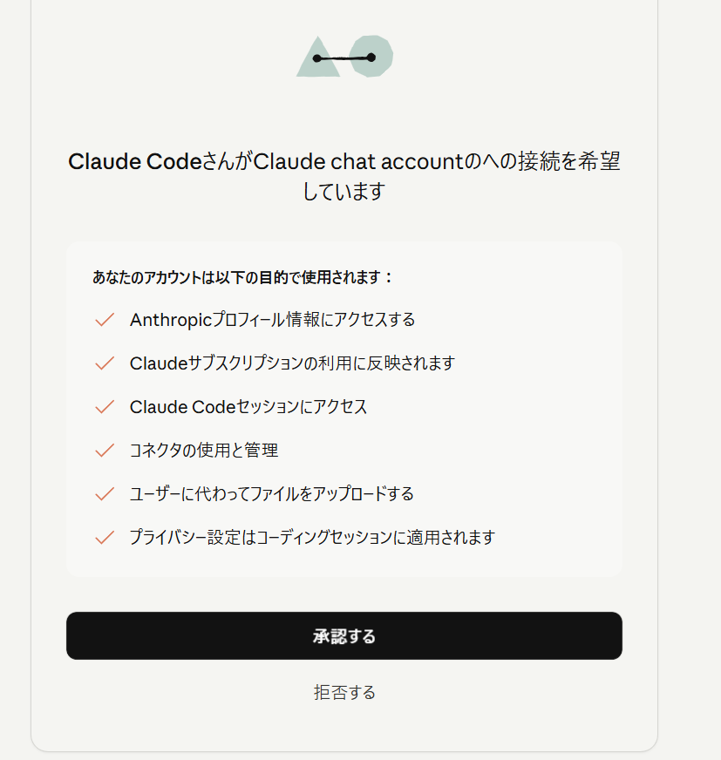
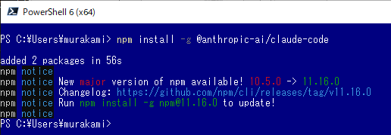
３．Claude Codeを使うための準備（3/3）
◎登録方法（続き）
７）Cloude Codeのインストールに必要な「Node.js」を入れる。
８）Node Package Manager(npm)でCloude Codeのインストール。
９）Claude Codeにログインして、ブラウザーで承認。
> winget install OpenJS.NodeJS.LTS
> npm -v
> npm install -g @anthropic-ai/claude-code
> claude auth login
９）
８）

Slide 13
１．Claude Codeとは何？
２．何故、Claude Codeを使うの？
３．Claude Codeを使うための準備
４．Claude Codeの使用例
５．まとめと今後の勉強方法

Slide 14
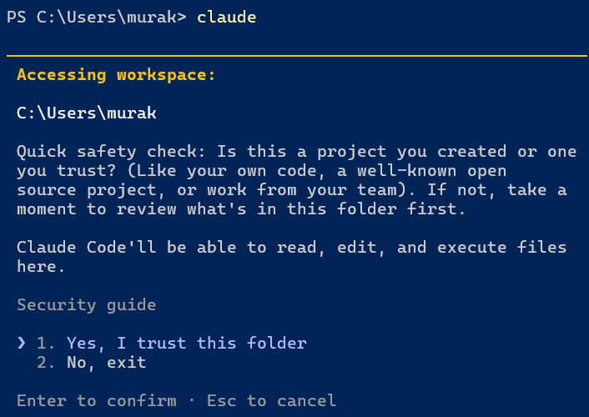
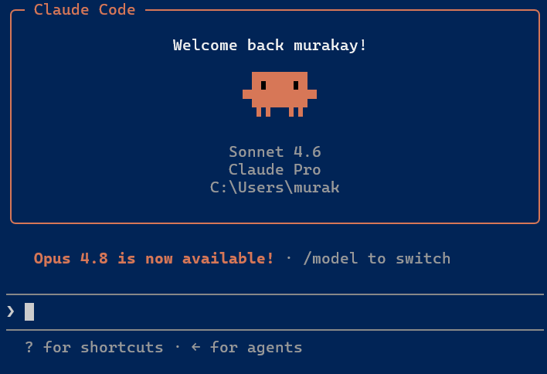
４．Claude Codeの使用例（1/3）
◎Claude Codeの実行は基本的にはPowerShell等で行う。
（LinuxやVisual Studio Codeで使用することもできる。）
１）Cloude Codeを実行するには「claude」と入力し、以下の
画面で、そのまま１を選んで「Enter」を押す。
２）Cloude Codeを終了するには、「exit」と入力。
１）
２）Claude Codeの画面
Exit

Slide 15
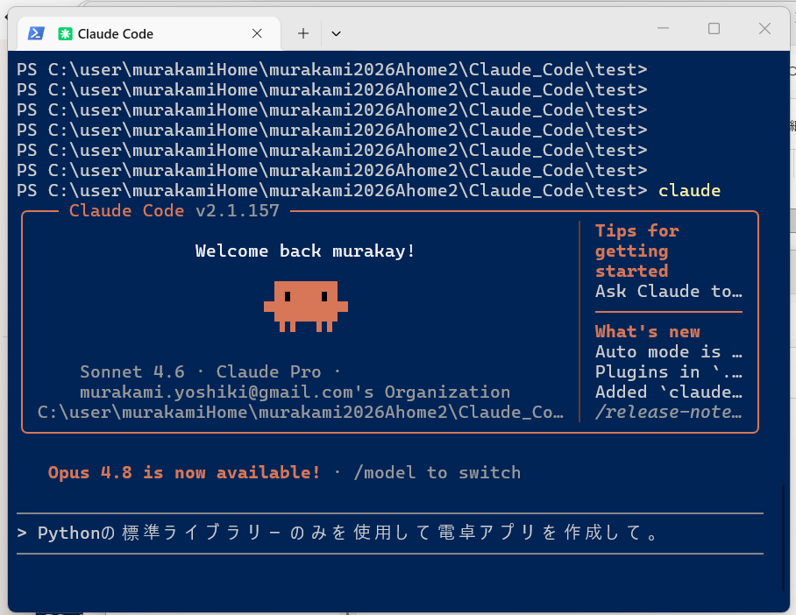
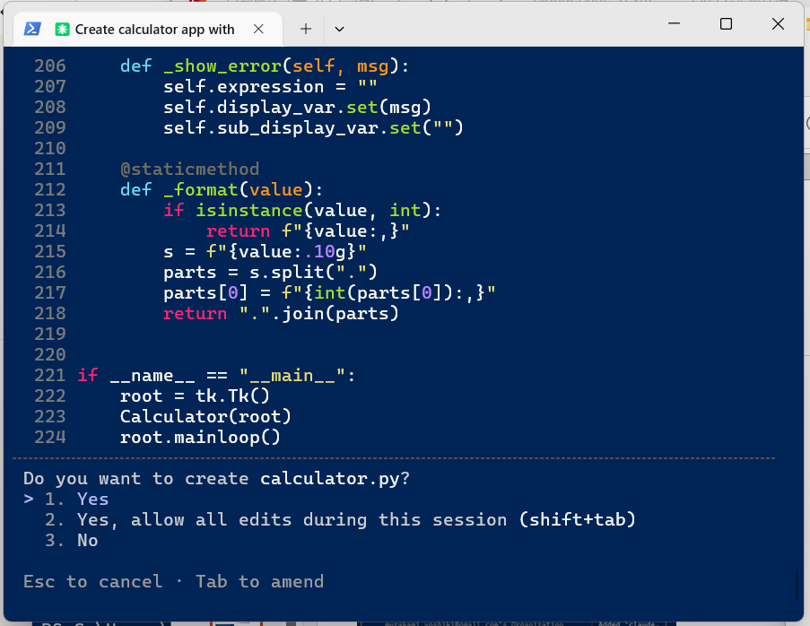
４．Claude Codeの使用例（2/3）
◎Claude Codeの実行を許可するフォルダー（test）を作成し、
そこでPowerShellを開く（shift＋右クリック）。
３）試しに以下のコマンドを入力。
４）１を選ぶとtestフォルダー中に「calculator.py」ができる。
> Pythonの標準ライブラリーのみを使用して電卓アプリを作成して。
３）
４）

Slide 16
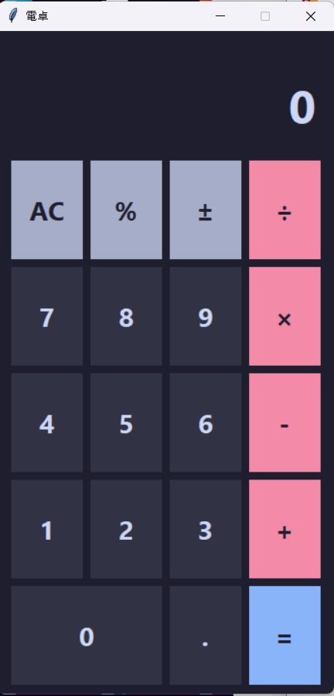
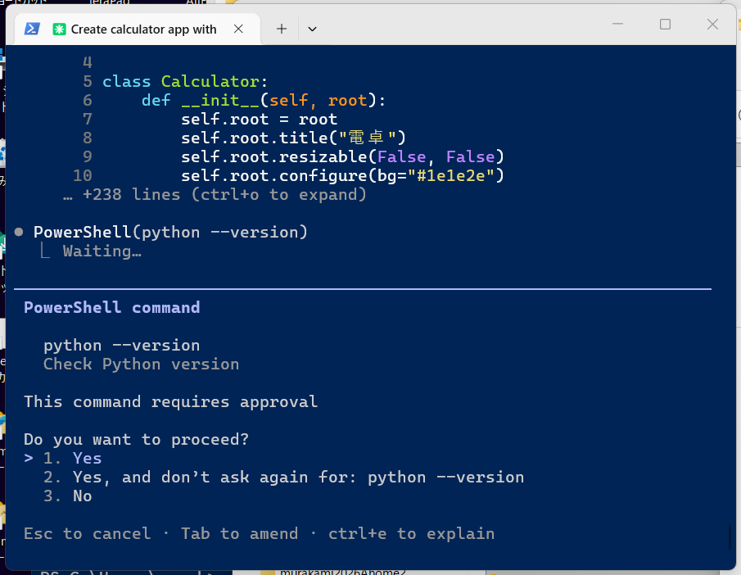
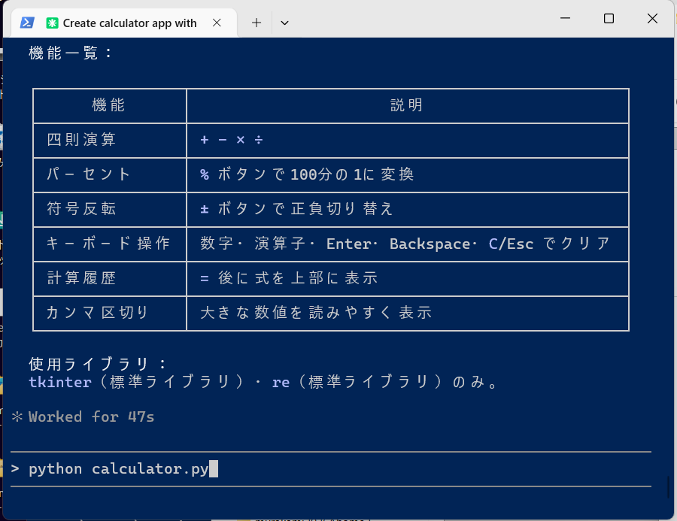
４．Claude Codeの使用例（3/3）
◎プログラムを実行するには、予め、Pythonがインストール
されている必要がある。
５）実際にアプリを作成するには、１を選んで許可を与える。
６）少し待つと、「calculator.py」がtestの中にできる。
７）「python calculator.py」で実行。
> Pythonの標準ライブラリーのみを使用して電卓アプリを作成して。
７）
５）
６）

Slide 17
５．まとめと今後の勉強方法
◎Claude Codeの概要、種類、他の生成AIとの比較、何故Claude
Codeを使うのかを説明し、Claude Codeの登録方法と簡単な
使用例を示した。
◎今後は、より複雑なプログラムの作成に進むが、ネットには
多くの情報があふれており、業務アプリなど世の中に存在する
プログラム（アプリ）であれば大抵は作ってくれる。
◎大切なのは、「自分が何を作りたいか」、ということであり、
それについての知識が自分独自のものであれば全く新しい
プログラムを作成することも可能である。
◎但し、その出来栄えは、どのような指示（プロンプト）を与
えるかに大きく依存する。
◎また、作成されたプログラムの中身を読んで理解する努力も
重要である。

Slide 18
ご清聴、ありがとうございました。

